Slide 1






Bài 27. Ôn tập chủ để con người và sức khỏe
(Tiết 1)
Notes:
luongtran8495@gmail.com

Slide 2

1. Vẽ sơ đồ hoặc nói về một cơ quan của cơ thể mà em đã học.
2. Chia sẻ về cách chăm sóc, bảo vệ cơ quan đó.

Slide 3
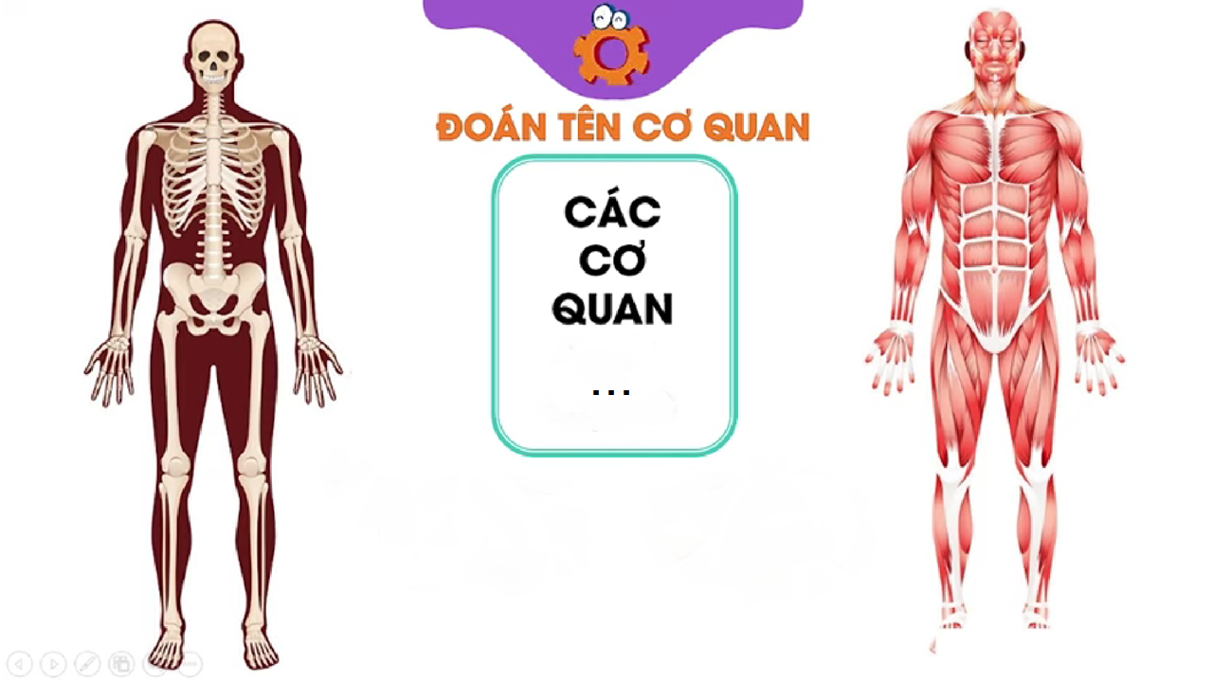

Slide 4
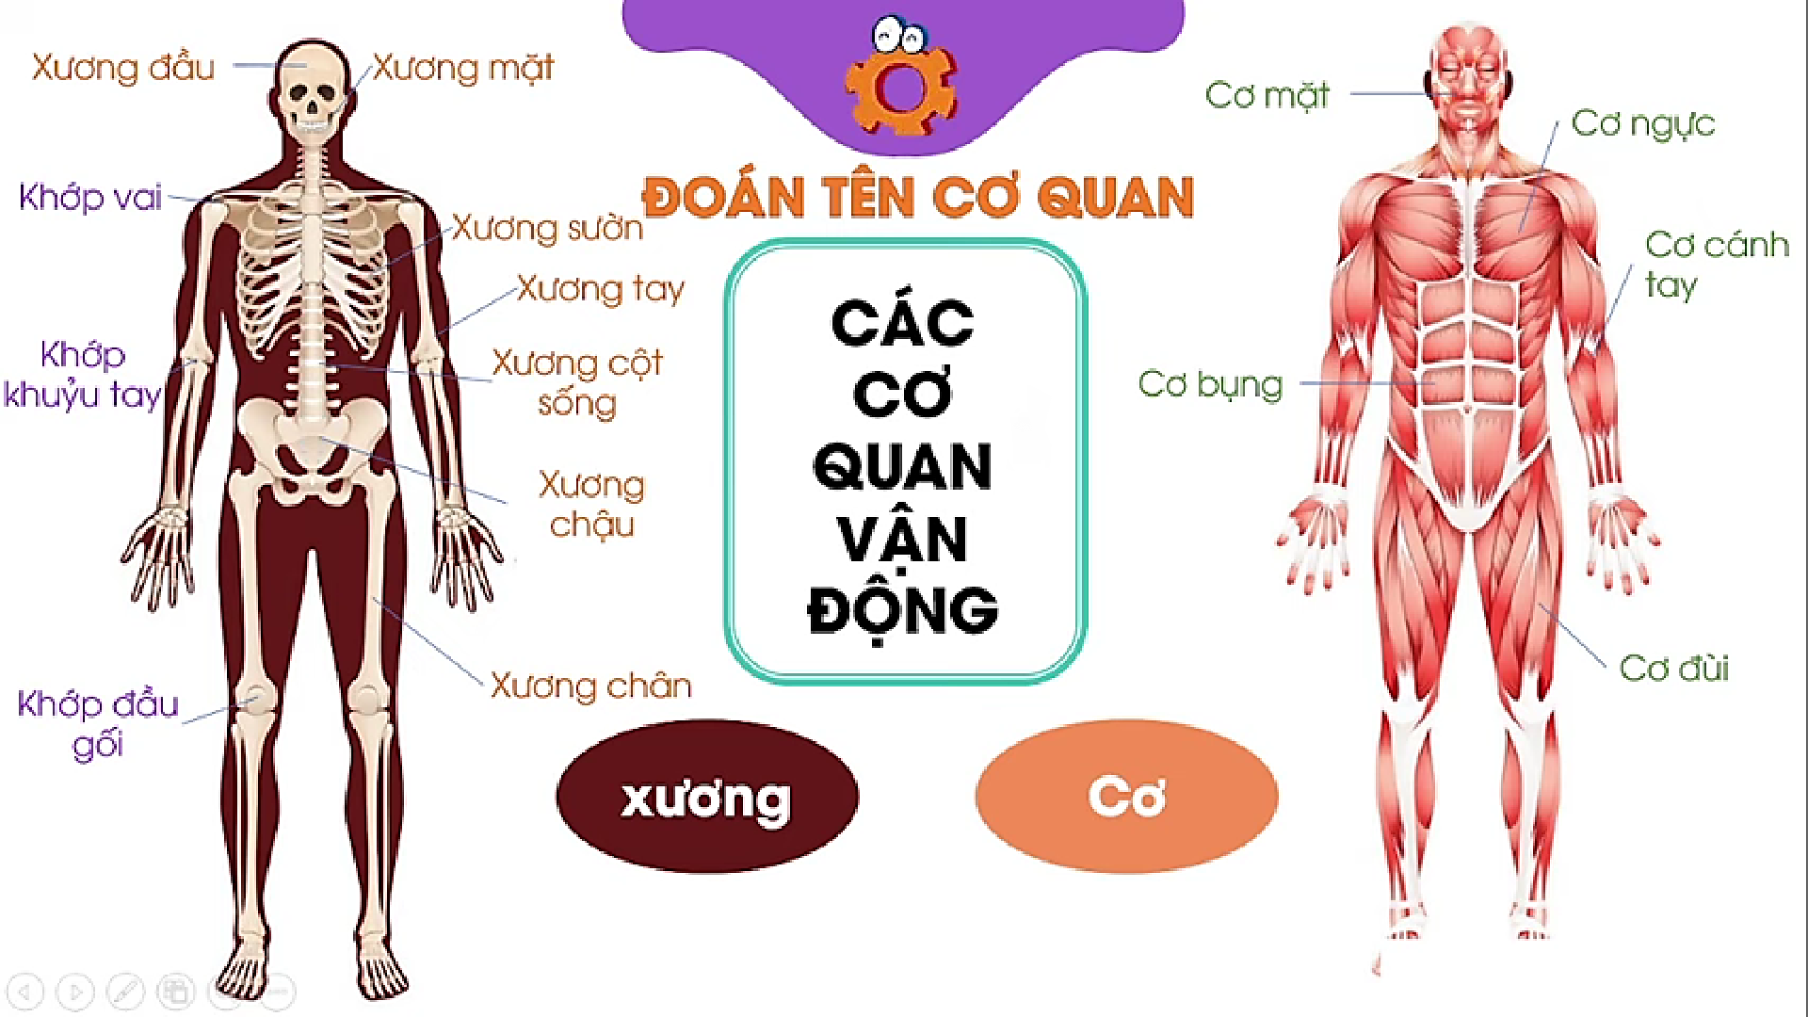

Slide 5
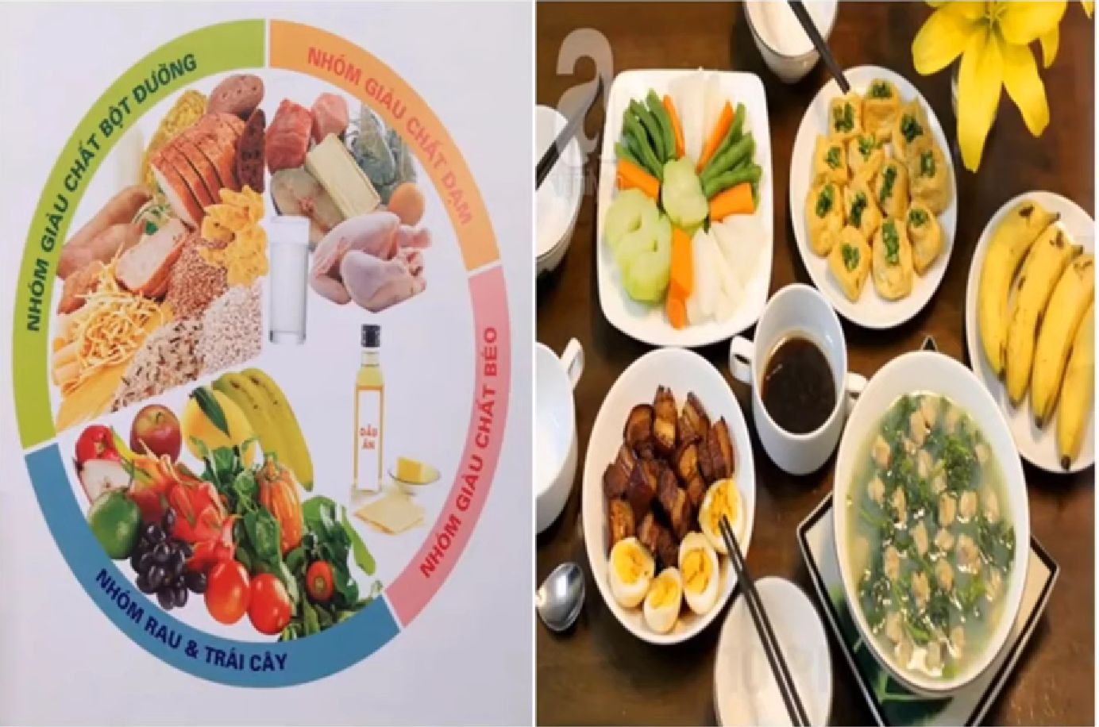
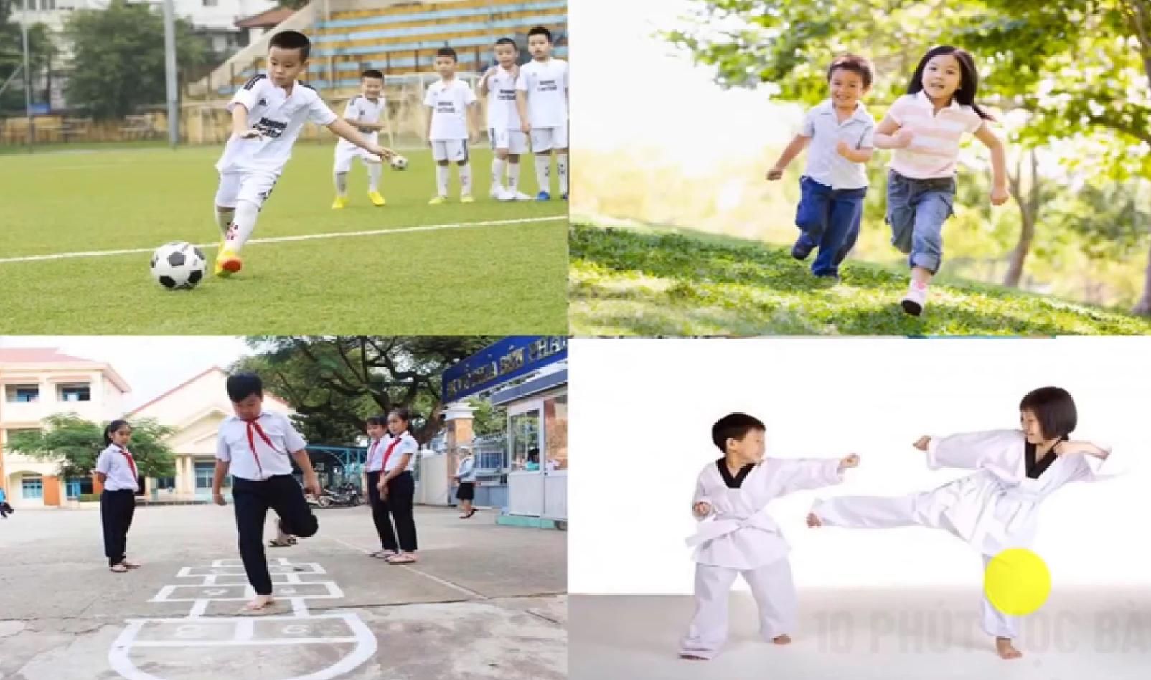
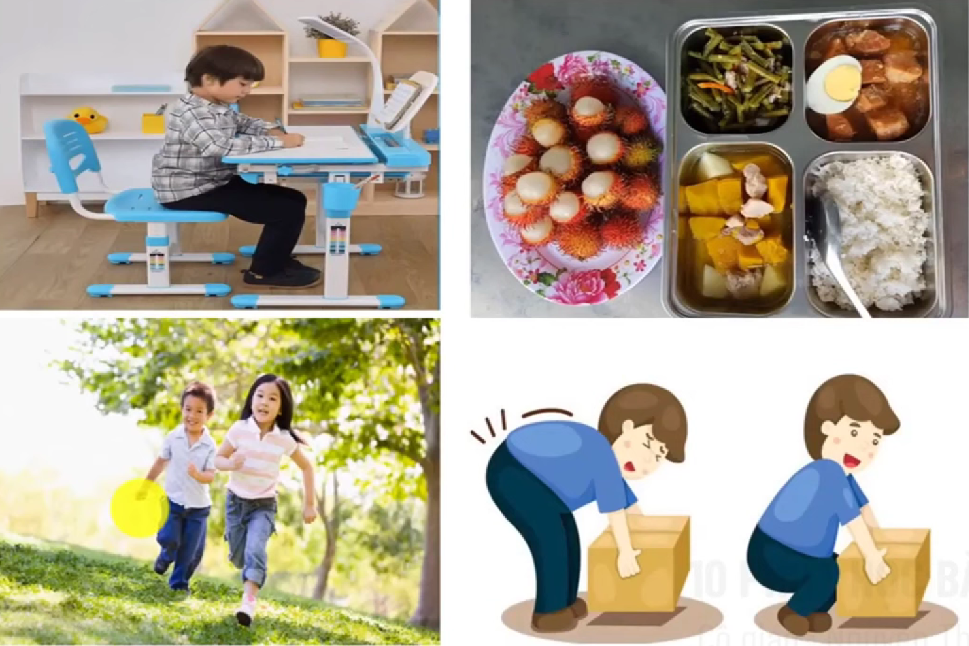
Cách chăm sóc, bảo vệ cơ quan vận động

Slide 6
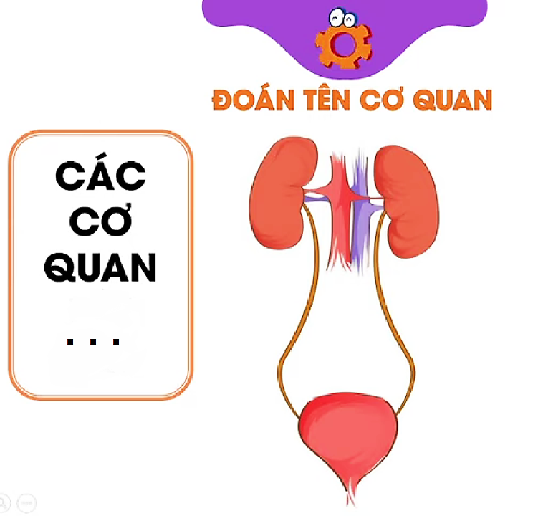

Slide 7
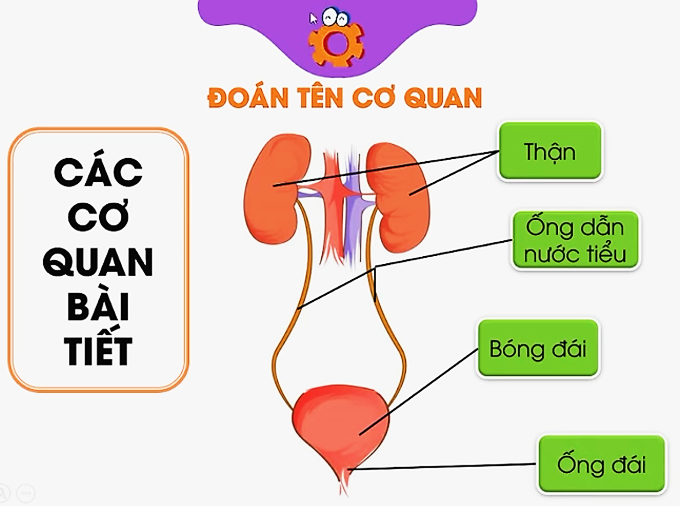

Slide 8
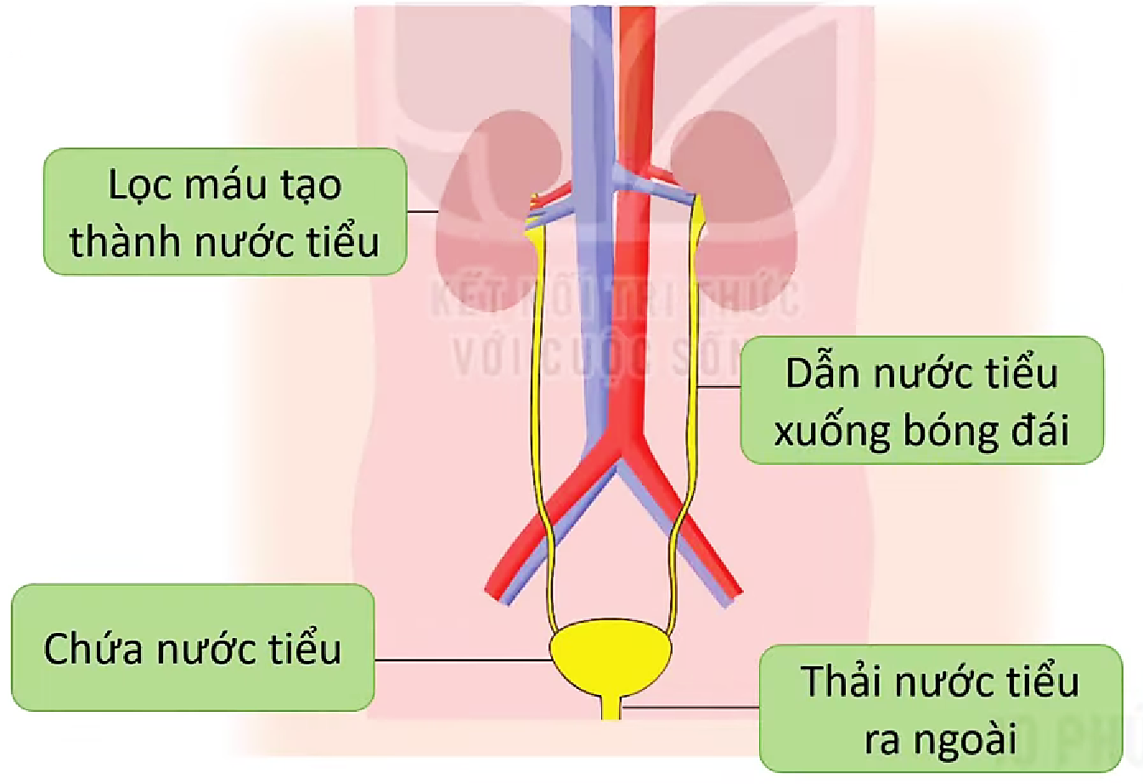

Slide 9


Slide 10
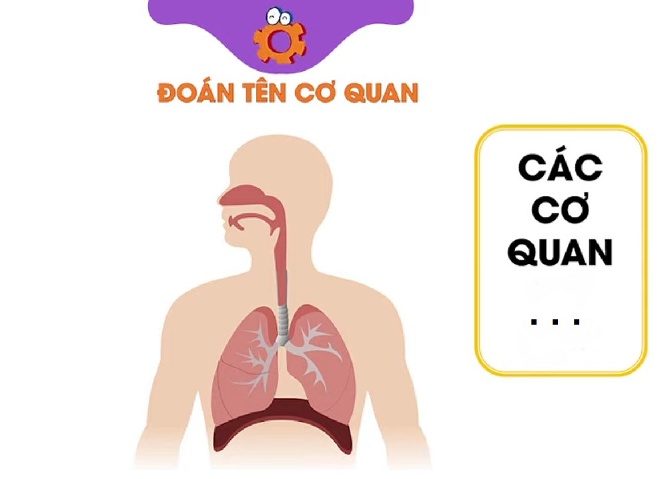

Slide 11
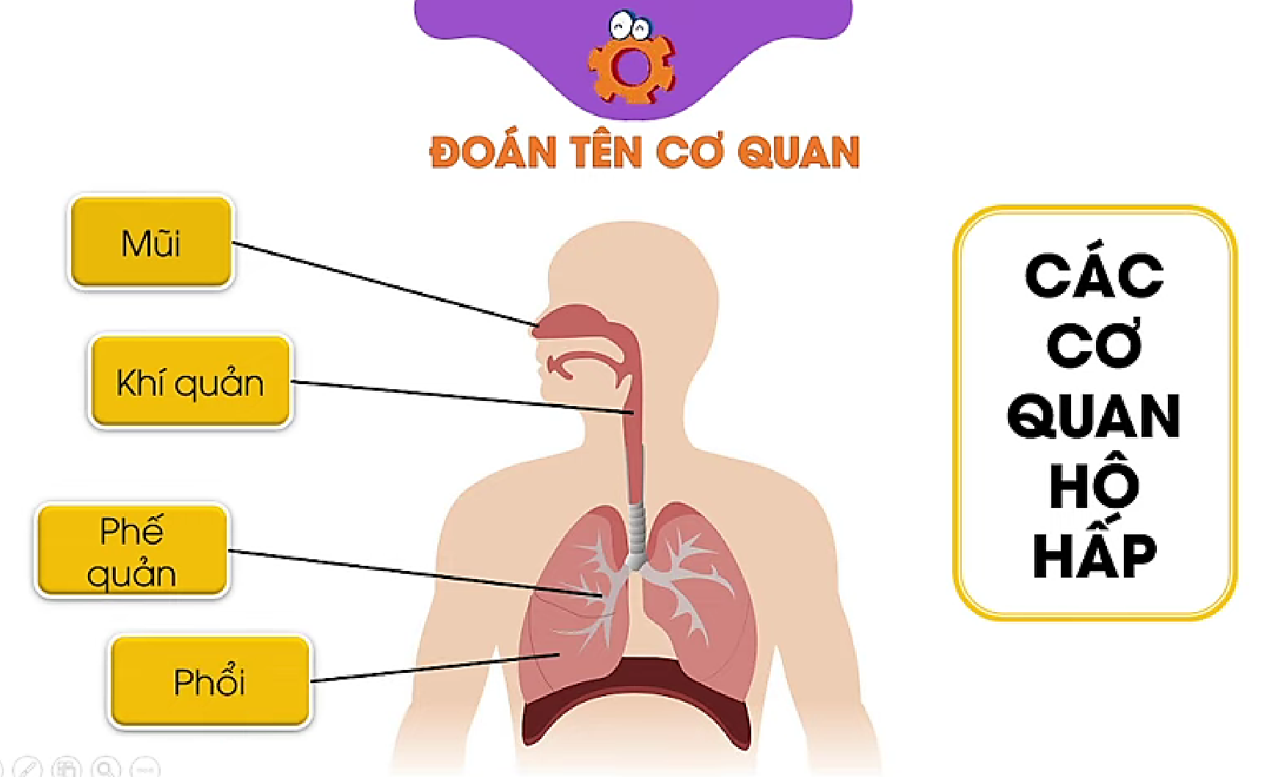

Slide 12
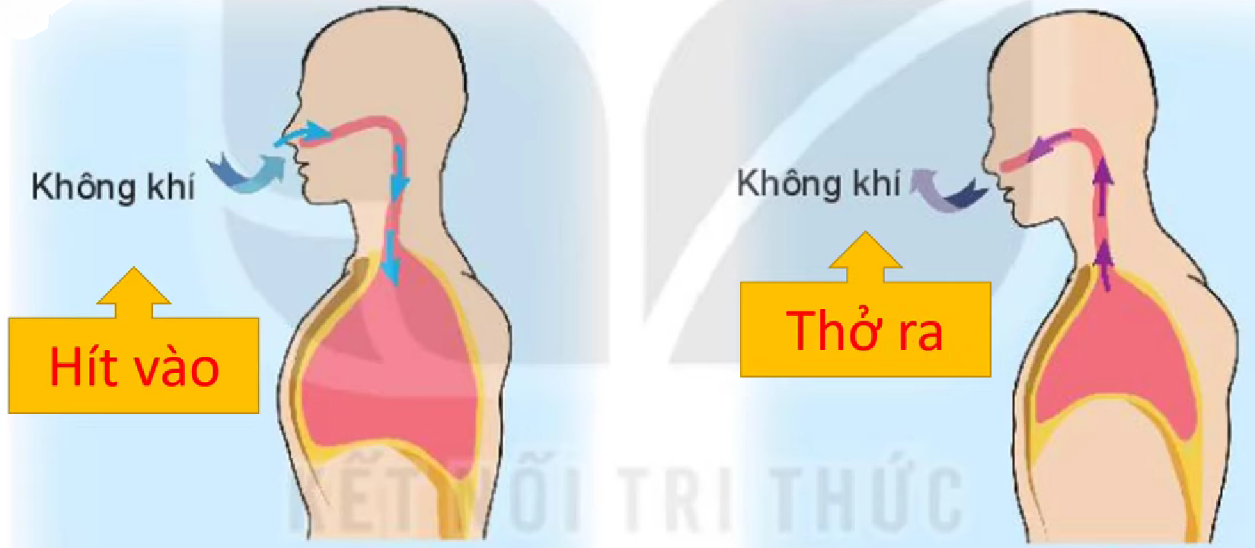

Slide 13
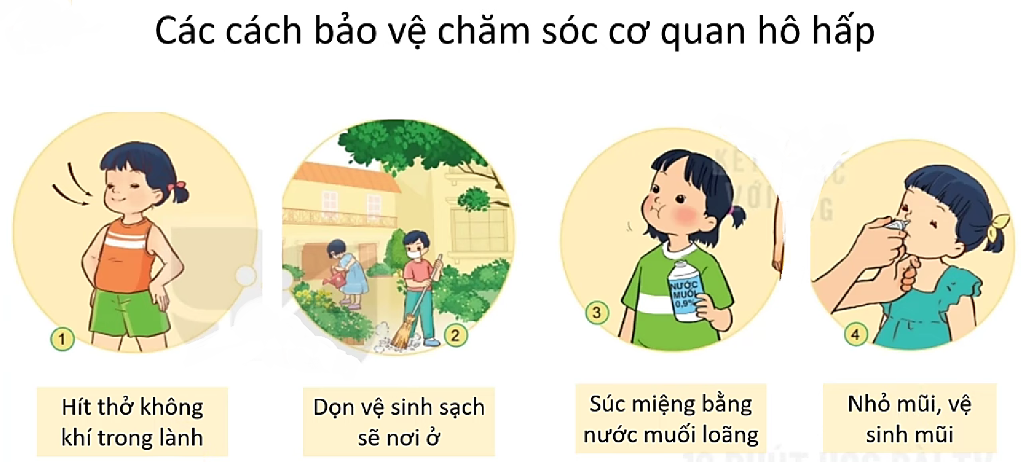

Slide 14


Slide 15
